Slide 1
Il monitoraggio civico con il metodo Monithon
Scuole di monitoraggio civico Osservatorio Civico PNRR

Slide 2
Monitorare l’uso dei fondi pubblici
Gli investimenti pubblici riguardano tutta la cittadinanza
E’ importante che i cittadini sviluppino una consapevolezza dell’uso che si fa dei fondi pubblici
la partecipazione della cittadinanza all’attuazione di queste politiche rappresenta per la PA la fonte di un patrimonio di conoscenze e competenze da utilizzare attivamente nella realizzazione degli interventi.

Slide 3
Monitoraggio civico
Il Monitoraggio civico è uno strumento di partecipazione che permette alla collettività di
aumentare la consapevolezza su obiettivi e risultati delle politiche pubbliche
presidiare l’attuazione delle politiche pubbliche e formare giudizio sull’efficacia degli interventi, raccogliendo anche idee e proposte
Incidere sulle politiche pubbliche: spronare le amministrazioni a conseguire i risultati, segnalare «punti di allarme», aumentare l’efficacia degli interventi, produrre un cambiamento

Slide 4
Monitoraggio civico
«Attività sistematiche di controllo, verifica, raccolta di idee e proposte che diversi attori esterni alla PA conducono nei confronti delle Pubbliche Amministrazioni e degli altri soggetti responsabili delle politiche pubbliche»
Il monitoraggio civico dei progetti non si sostituisce al monitoraggio amministrativo o ai meccanismi istituzionali di verifica degli investimenti

Slide 5
Cosa serve per monitorare le politiche pubbliche
Accedere ai dati pubblici sui singoli progetti finanziati: programmazione, attivazione, realizzazione, risultati…
Cercare e analizzare dati e documenti rilevanti
Raccogliere dati e informazioni sul campo
Creare alleanze e mobilitare energie sui territori
Produrre giudizi basati sulle evidenze raccolte
Confrontarsi con i soggetti responsabili

Slide 6
Il progetto
come livello di osservazione
Il metodo di Monithon si focalizza sui progetti finanziati dalle politiche pubbliche, così come generalmente rappresentati nei sistemi di monitoraggio amministrativo
Dal punto di vista del monitoraggio civico, il progetto rappresenta anche il livello di osservazione ideale, con dettaglio sufficiente a valutare in concreto risultati e efficacia sui territori dell’uso dei fondi pubblici, stimolando l’interesse delle comunità locali.

Slide 7
Un approccio prevalentemente qualitativo
Monithon promuove un approccio qualitativo per esplorare avanzamento ed efficacia dei progetti finanziati, senza escludere la raccolta e l’analisi di dati e indicatori quantitativi in casi specifici.
La ragione di questa scelta è favorire la partecipazione finalizzata alla risoluzione di problemi specifici o, più in generale, il miglioramento dell’efficacia dei singoli progetti attraverso l’analisi dei meccanismi causali che hanno portato a determinati risultati, stimolando l’interesse delle comunità locali.

Slide 8
In quali fasi si applica il monitoraggio civico?
Allocazione
delle risorse
Condizioni abilitanti
Selezione degli interventi
Risultati attesi
Programmazione
Progettazione
interventi
Agenda setting
Attuazione
Identifica- zione dei problemi
Realizzazione
interventi
Monitoraggio e valutazione
Valutazione di impatto
Monitoraggio amministrativo
MONITORAGGIO CIVICO DEGLI INTERVENTI
Valutazione risultati degli interventi

Slide 9
Moni-thon
Monithon = «Monitoring Marathon» Iniziativa indipendente e non profit da 2013 per il monitoraggio civico dei fondi europei
Sviluppa metodi e strumenti per le comunità locali e i beneficiari finali degli interventi.
Fornisce supporto per l’analisi dei fondi pubblici e la ricerca qualitativa sul campo
Favorisce la collaborazione tra le comunità e le amministrazioni responsabili degli interventi
Mette a disposizione evidenze e suggerimenti per migliorare l’efficacia delle politiche.

Slide 10
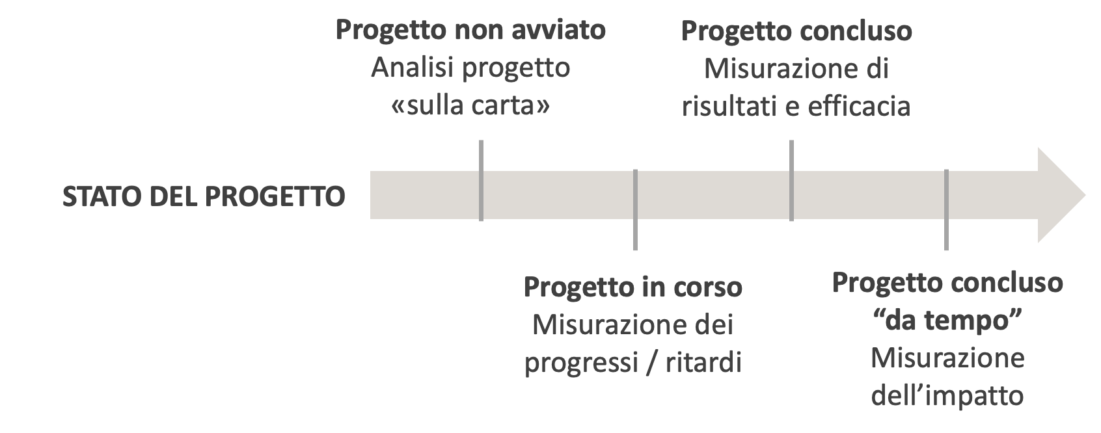
Approcci metodologici

Slide 11
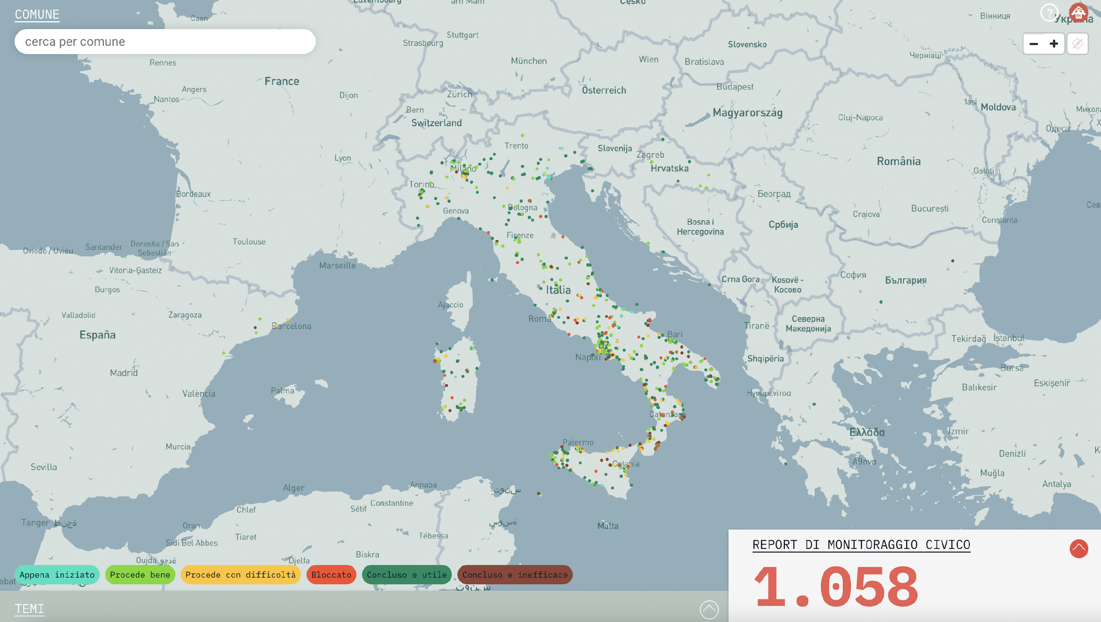
I report pubblicati su Monithon.eu

Slide 12
Passo dopo passo…

Slide 13
STEP 1 Desk Analysis
Ricostruire la storia del finanziamento e descrivere il progetto con linguaggio giornalistico
Quali sono gli obiettivi e le attività previste? Quante/quali persone hanno deciso sul finanziamento? Quali attori sono coinvolti nella programmazione e attuazione?
Confrontare gli obiettivi del progetto con gli obiettivi più generali della politica pubblica
Il progetto è coerente? Gli obiettivi sono «desiderabili»?
Raccogliere informazioni sullo stato di avanzamento e sui risultati prodotti (documenti, news, etc.)
Quali indicatori sono previsti?
Collocare il progetto in un contesto più ampio – territoriale, tematico e di policy
Gli obiettivi del progetto sono coerenti con il contesto? Il progetto fa parte di un piano di interventi pubblici più ampio? Il processo decisionale è stato condiviso con gli stakeholders o i beneficiari finali?
Analizzare i documenti progettuali da una prospettiva di genere

Slide 14
STEP 1 Desk Analysis
Esempi di banche dati e fonti istituzionali:
OpenCup: Ricerca progetti
ANAC: Ricerca avanzata gare pubbliche
Registro Nazionale Aiuti di Stato (RNA)
Registro imprese
Cruscotto ISTAT-RGS con gli indicatori di sostenibilità

Slide 15
STEP 2 Valutazione
Ricostruire storia, avanzamento e risultati del progetto
Ricostruire la «storia amministrativa del progetto» con dati primari
Raccogliere evidenze su quanto realizzato
Paragonare fonti secondarie e primarie per evidenziare eventuali discordanze
…Se il progetto non è avviato o è appena avviato
Valutare utilità e qualità della pianificazione
Dare suggerimenti per eventuali soluzioni alternative
…Se il progetto è in corso
Valutare stato di realizzazione e risultati intermedi
Valutare aspetti positivi, negativi e prospettive future
Dare suggerimenti per influenzare l’attuazione
…Se il progetto è concluso
Fare un «test di funzionamento» dell’infrastruttura o del servizio
Valutare risultati ed efficacia del progetto
Discutere aspetti positivi, negativi e prospettive future
Dare suggerimenti su come far meglio in futuro

Slide 16
Soggetti da coinvolgere
Amministrazioni pubbliche responsabili
Soggetto programmatore: es. Autorità di Gestione del Programma Operativo, referenti politici e amministrativi Soggetto/i attuatore/i: es. Responsabile Unico del Procedimento Soggetto/i realizzatore/i: es. aziende incaricate di realizzare un’opera
Esperti
Ricercatori con esperienza nel tema scelto Giornalisti Esperti di dominio / esperti di policy
Cittadini «impattati» dai risultati del progetto
Utenti di un servizio / infrastruttura Cittadini che possono avere conseguenze rispetto alla realizzazione e messa in opera del progetto Operatori economici Società civile / organizzazioni del terzo settore

Slide 17
Strumenti di ricerca
Visita diretta
Interviste
Questionari
Focus group

Slide 18
Link utili
Percorso di monitoraggio e video tutorial
Metodologia completa (PDF ver 1.2)
Mappa dei report pubblicati (Report Finder)
Lista dei report pubblicati (a partire dal più recente)

